Slide 1

`
phßng gi¸o dôc - ®µo t¹o huyÖn gia l©m





trƯêng mÇm non ¸nh sao
Làm quen với toán
Đề tài: Dạy trẻ đếm đến 5
Thời gian : 20 – 25 phút
Lứa tuổi : 3- 4 tuổi
Giáo viên: Lê Thị Việt Hồng
Vũ Thị Cúc

Slide 2
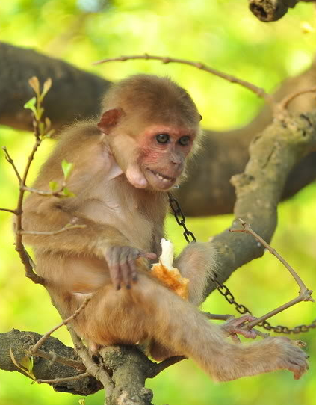
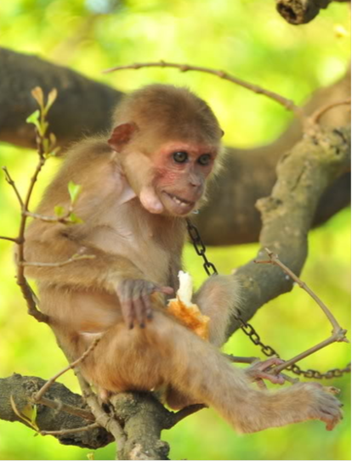
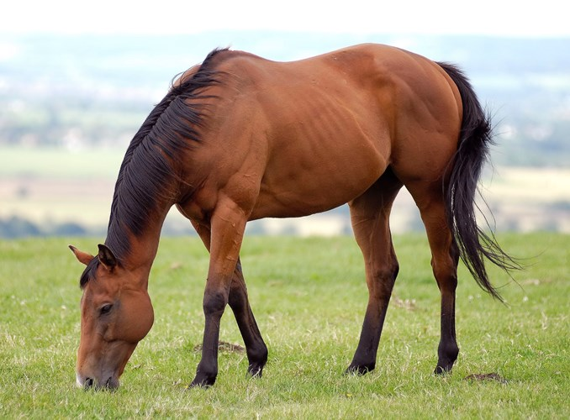
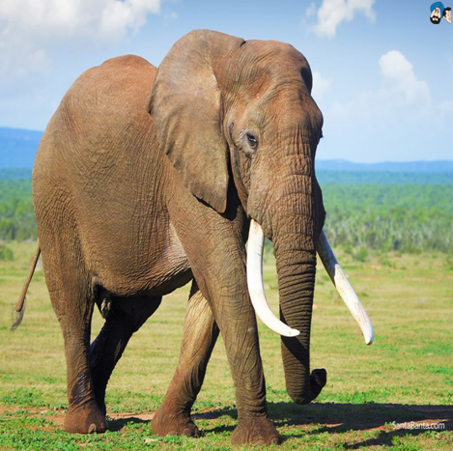
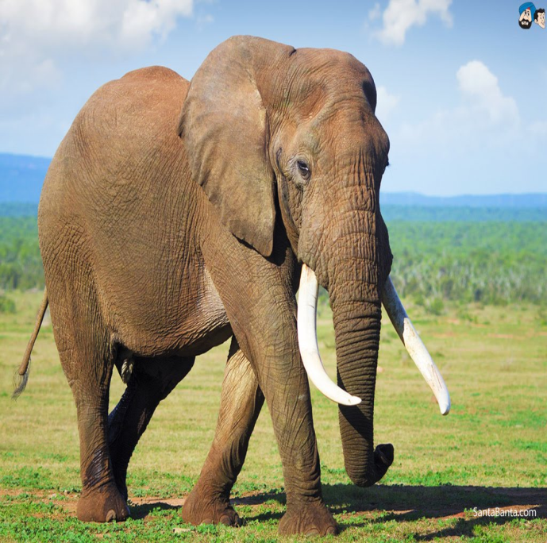

Slide 3
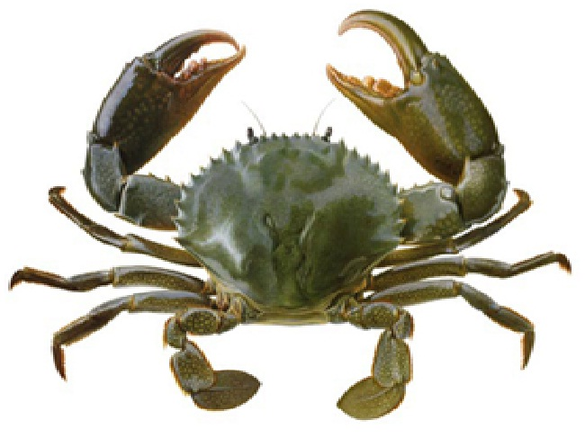

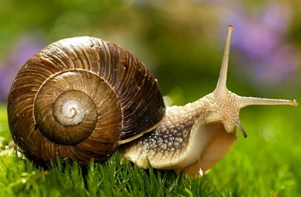



Slide 4
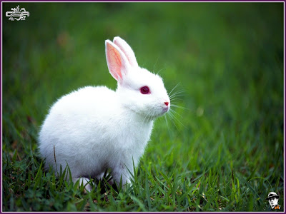
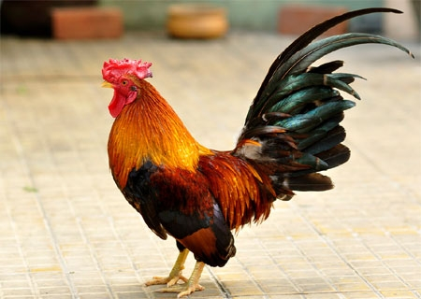
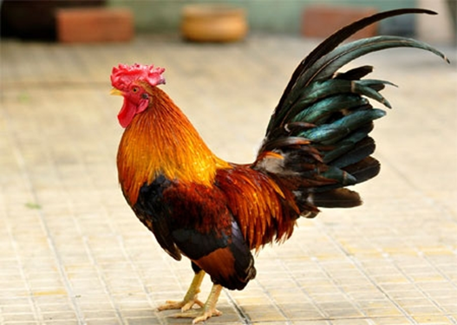
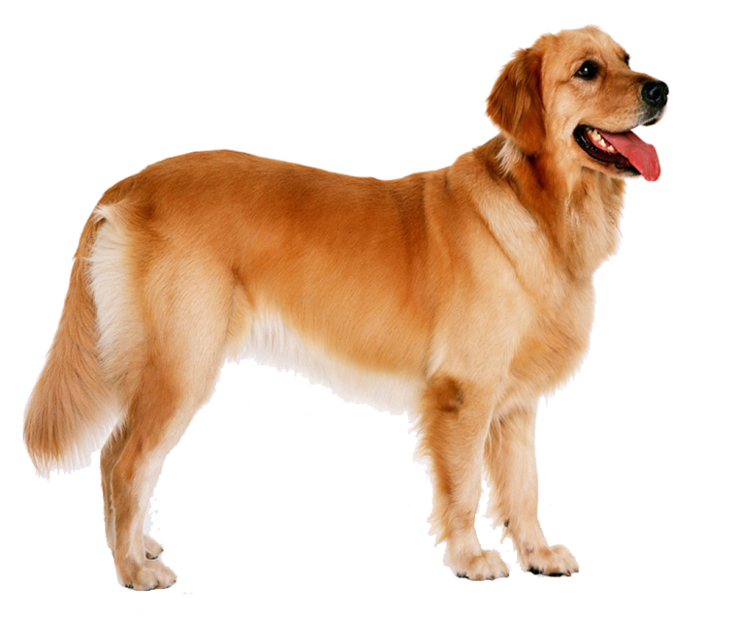


Slide 6
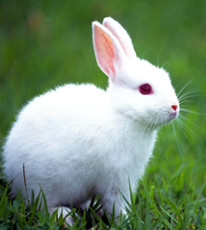


Slide 7


